Slide 1

Инвестирование в ситуации неопределенности и управление персональным риском
Национальная школа инвестора АРБ

Slide 2
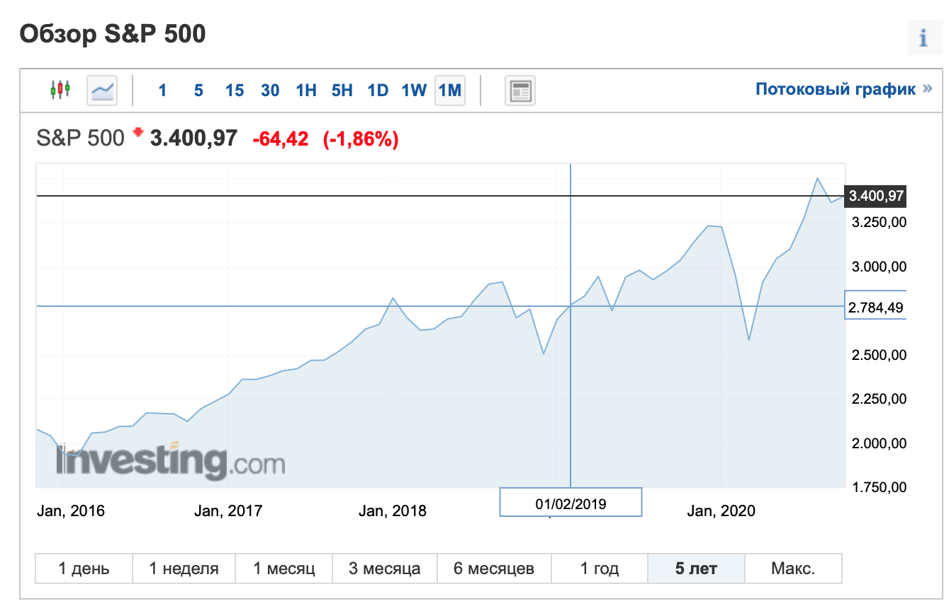
Что происходит на рынке: пузырь или новая реальность?
Низкие процентные ставки
Высокая ликвидность на рынке в следствие QE в США , Европе и Китае.
Фондовые индексы на максимумах
Доходность качественных облигаций снижается

Slide 3
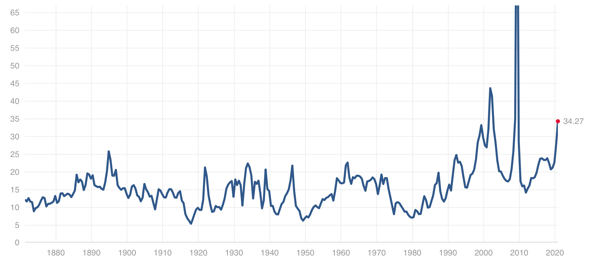
S&P 500 P/E Ratio соотношение капитализации компании и ее чистой прибыли
«

Slide 4
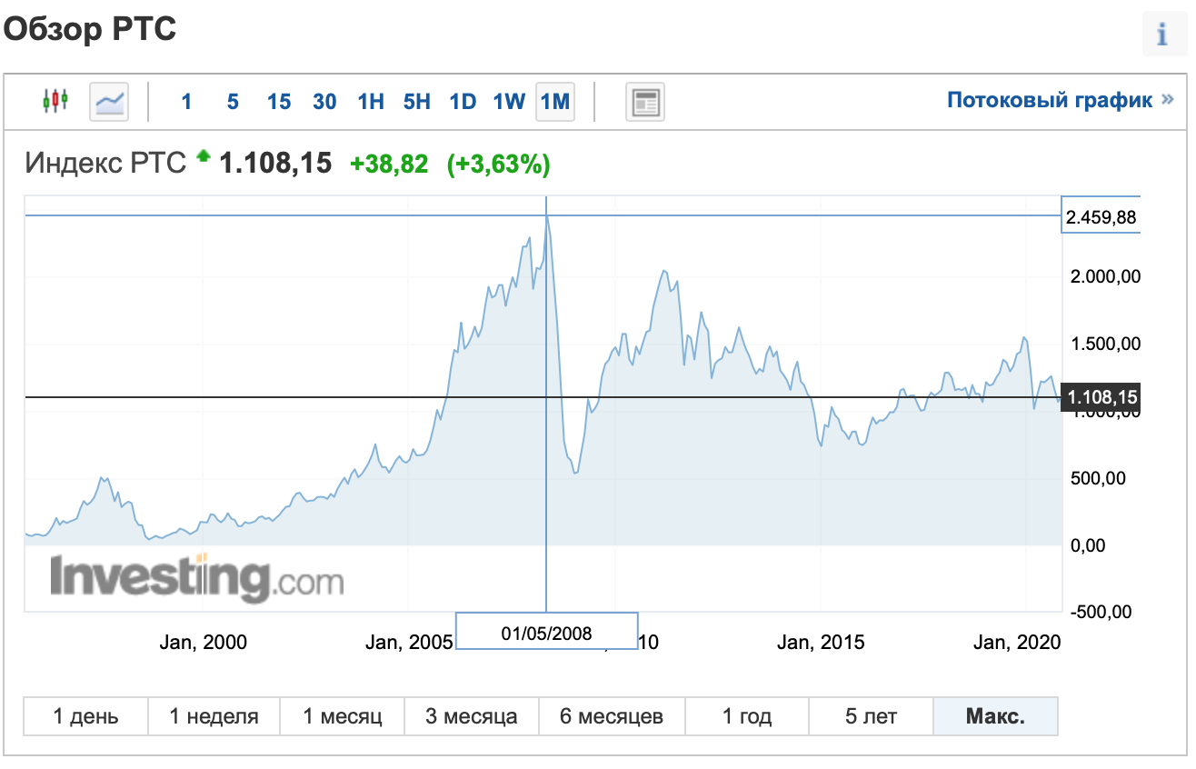
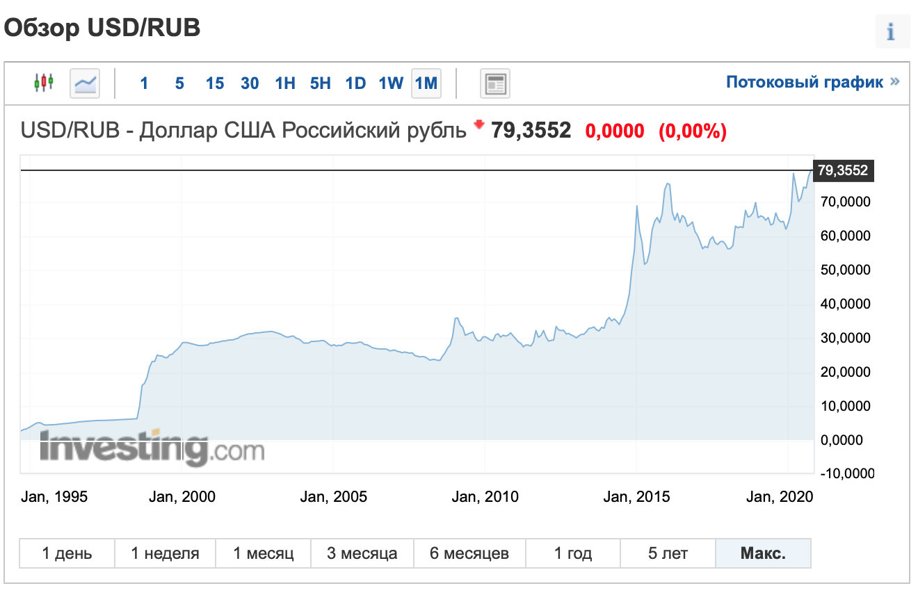
Российский рынок: удивляет каждый день
Снижение ставки ЦБ РФ
Снижение ставки в банках по рублевым вкладам, практически нулевые ставки в долларах, вклады по евро многие просто не принимают
Новые налоговые инициативы
Высокая волатильность российского фондового рынка
Рост курса доллара

Slide 5
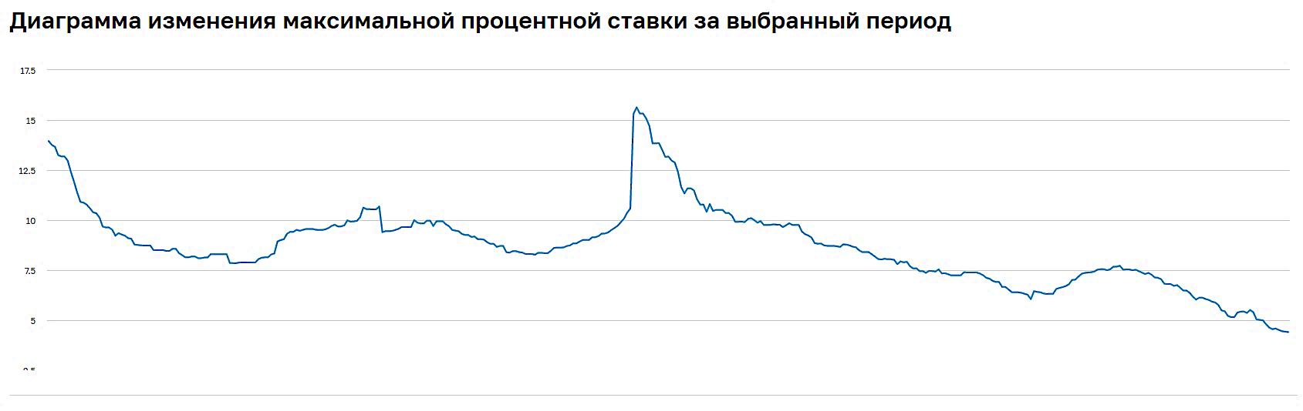
Динамика максимальной процентной ставки
по вкладам в российских рублях десяти кредитных организаций, привлекающих наибольший объём депозитов физических лиц с конца 2009 года
*- http://cbr.ru/statistics/avgprocstav/?UniDbQuery.Posted=True&UniDbQuery.From=1.11.2009&UniDbQuery.To=1.09.2020

Slide 6
значительный рост рынка частных инвестиций
Московская биржа на середину октября 2020:
3 млн индивидуальных инвестиционных счетов (ИИС) на сегодняшний день открыты физическими лицами.
7 млн* частных инвесторов сегодня имеют доступ к рынкам Московской биржи.
С начала 2020 года российские граждане открыли 1,35 млн ИИС, по сравнению с 1,65 млн – за предыдущие пять лет.
При этом 45% россиян рекомендовали бы забрать вклады из банков (опрос ВЦИОМ**)
Источник: https://www.moex.com/n30606?utm_source=www.moex.com&utm_term=иис%20броке
* - активных клиентов немногим более 1 млн
** - https://wciom.ru/index.php?id=236&uid=10581

Slide 7
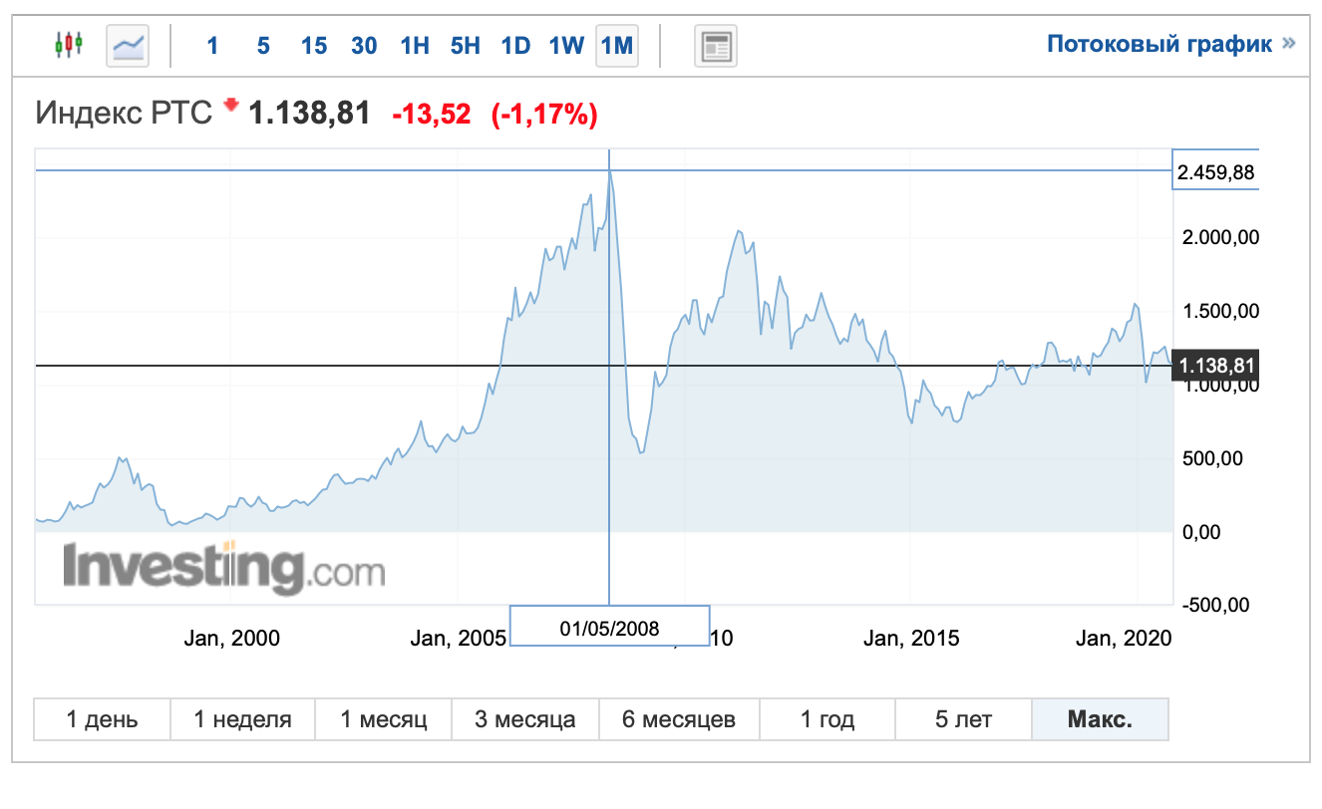
Российский рынок все еще очень дешев: Возможность или риск?

Slide 8
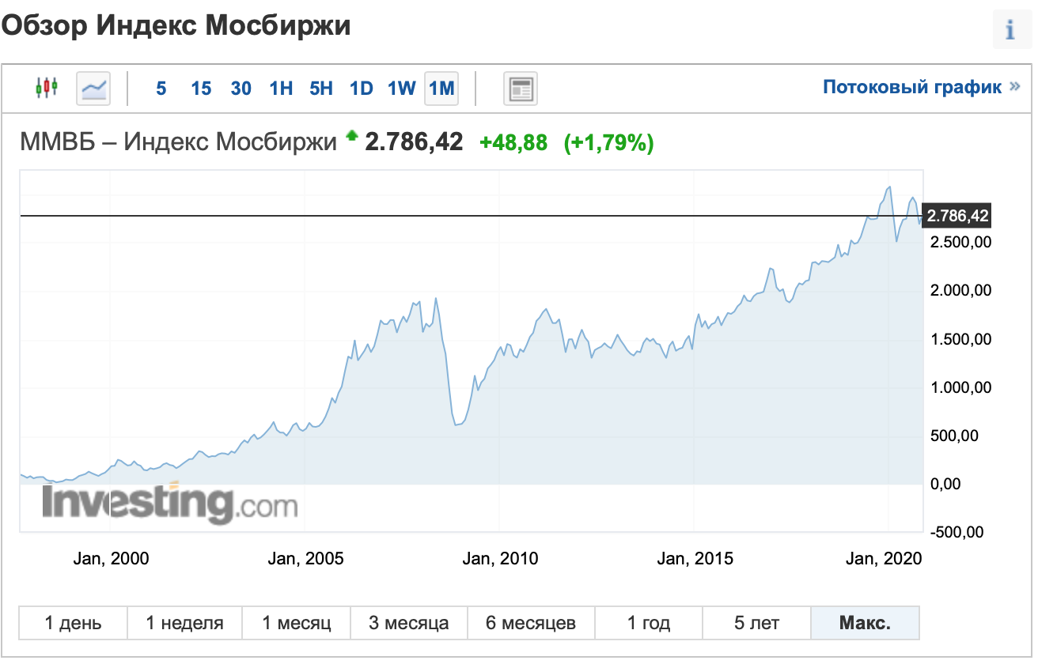
Какая картина вам больше нравится?

Slide 9

ТРИ вечных вопроса российского инвестора
Стоит ли покупать доллар?
В чем хранить сбережения и куда инвестировать (акции, фонды, золото,..?)
Покупать ли недвижимость?

Slide 10
С чего начать: выбор стратегии инвестирования
Персональные цели и текущий статус
Оценка рисков
Формирование инвестиционного портфеля
Налогообложение и затраты

Slide 11
Цели и горизонты инвестирования
Выход на пенсию с сохранением дохода
Обучение детей/ приобретение недвижимости
Рост капитала и передача по наследству
Смена места жительства

Slide 12

текущий профиль и статус
Возраст
Сотрудник работающий по найму
Предприниматель
Госслужащий
Пенсионер

Slide 13
Какие факторы учитываем при постановки целей
Горизонт инвестирования
Аппетит к риску
Приемлемая доходность
Денежный поток
Изъятие средств
Обязательства
Ликвидность инвестиций

Slide 14
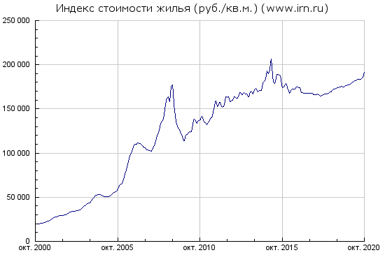
Почему так важно четко ставить цели
Возможно самое популярное поведение в ситуации девальвации рубля – приобретение недвижимости. Что не всегда является рациональным
Если посмотреть на график динамики стоимости кв.метра в долларах, то ситуация еще более не однозначна
Изменение стоимости жилья (руб, Москва)
https://www.irn.ru/gd/?class=all&type=1&period=-1&grnum=1&currency=0&select=currency

Slide 15
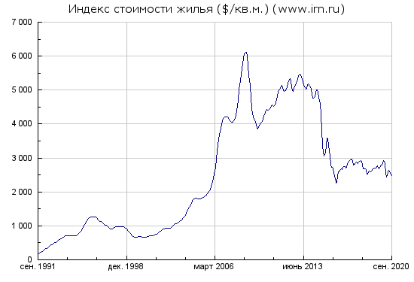
Изменение стоимости кв. метра жилья ($, Москва)

Slide 16
Особенности инвестирования в недвижимость
Низкая ликвидность
Применение налоговой льготы через 5 лет
Высокий порог входа
Дополнительные расходы для сдачи в аренду (ремонт, мебель)
Время экспозиции при сдаче в аренду
Тренд на увеличение налоговой нагрузки как по налогу на имущество, так и по налогу на доход

Slide 17
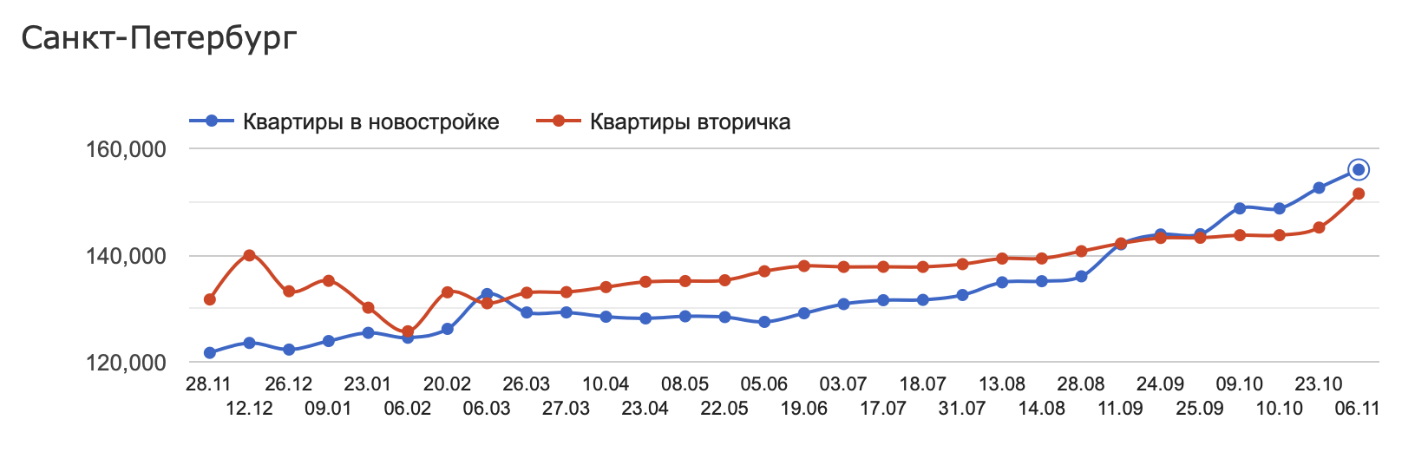
ГОСПОДДЕРЖКА ИЛИ ИПОТЕЧНЫЙ «ПУЗЫРЬ»
С сентября цены на «первичку» превысили цены на «вторичку». Рост цен в Москве на «первичку» с начала года составил 15-21%*. Какова реальная выгода от снижения ставки при росте цен на недвижимость?
https://www.restate.ru/graph/
* по данным ЦИАН

Slide 18
Оценка рисков
Рыночные риски
Изменение процентных ставок
Изменение стоимости активов
Изменение курсов валют
Инфляция
Инфраструктурные и транзакционные риски
KYC
Брокеры
Политические риски
Изменение налогового законодательства
Введение международных санкций
Закрытие границ
Персональные риски
Потеря дохода
Здоровье
Уголовные преследования

Slide 19
Практические рекомендации
Формирование инвестиционного портфеля

Slide 20

Формирование индивидуального инвестиционного портфеля
Цель формирования индивидуального инвестиционного портфеля – удовлетворение конкретных потребностей в будущем
Сочетание классов активов в портфеле определяет его успех. Ваш портфель должен быть сбалансированным с точки зрения риск\доходность
Покупка в портфель активов по принципу «сбора коллекции» увеличивает риск портфеля
Низкая диверсификация портфеля по классам активов увеличивает волатильность портфеля

Slide 21
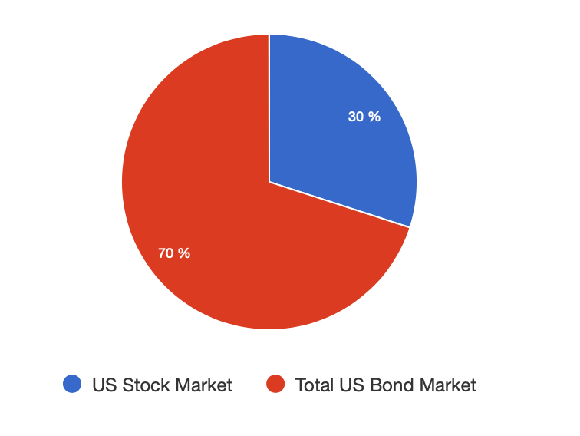
Классы активов
Акции
Облигации
Золото \ Коммодити
Недвижимость
Сочетание активов определяет доходность инвестиций.
Диверсификация внутри классов активов снижает риски связанные с конкретной компанией, отраслью, сегментом рынка.

Slide 22
Подклассы активов
Акции
Акции США (большой, средней и малой капитализации)
Акции развитых рынков за пределами США
Акции развивающихся рынков
Недвижимость
REIT
Коммерческая и жилая недвижимость
Облигации
Облигации Правительства США
Корпоративные облигации США
Корпоративные облигации компаний за пределами США
Суверенные долги правительств и агентств за пределами США
Облигации стран развивающихся рынков
Высокодоходные облигации

Slide 23
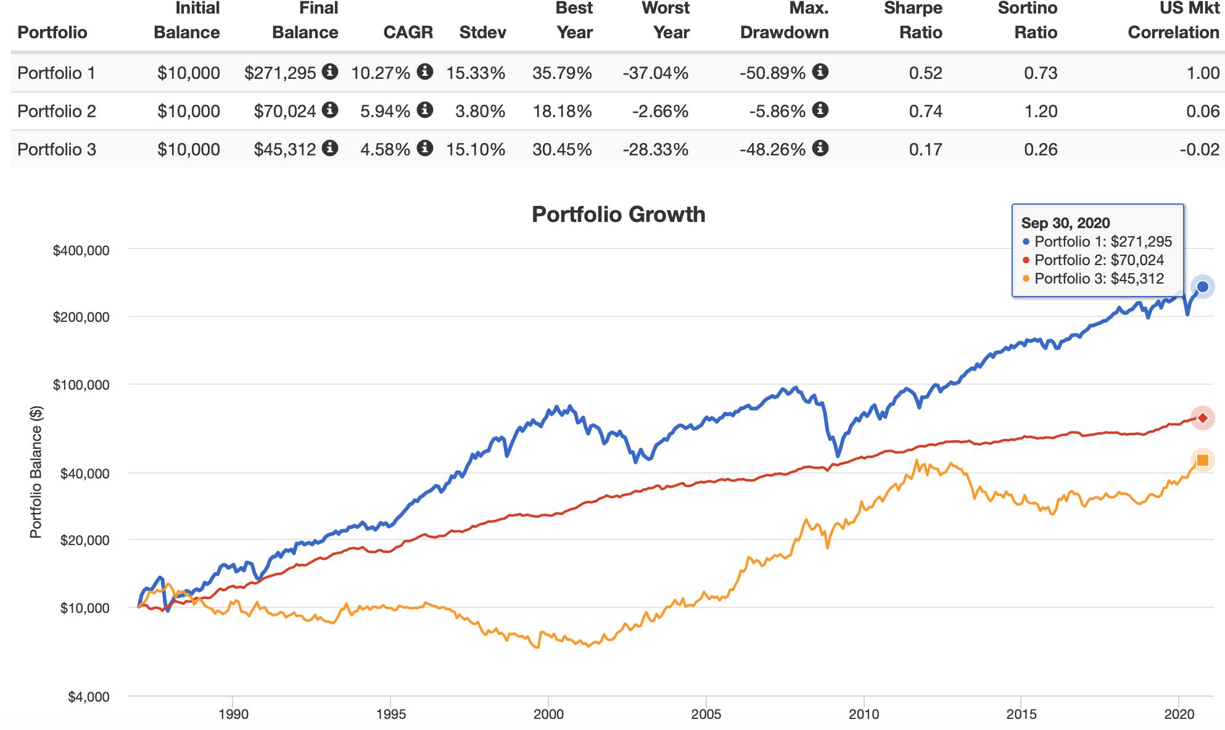
Поведение самостоятельных классов активов (акции США\облигации сша\gold)

Slide 24
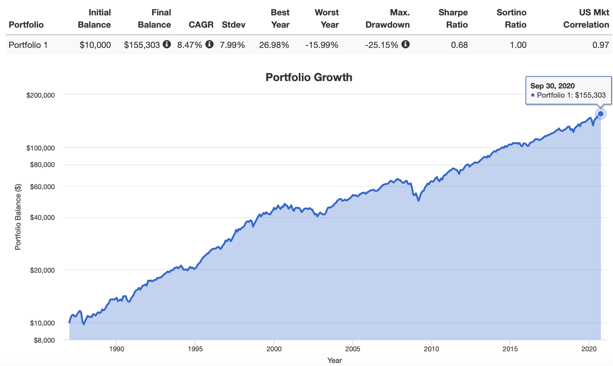
Влияние сочетания классов активов на портфель (акции США\облигации сша)

Slide 25
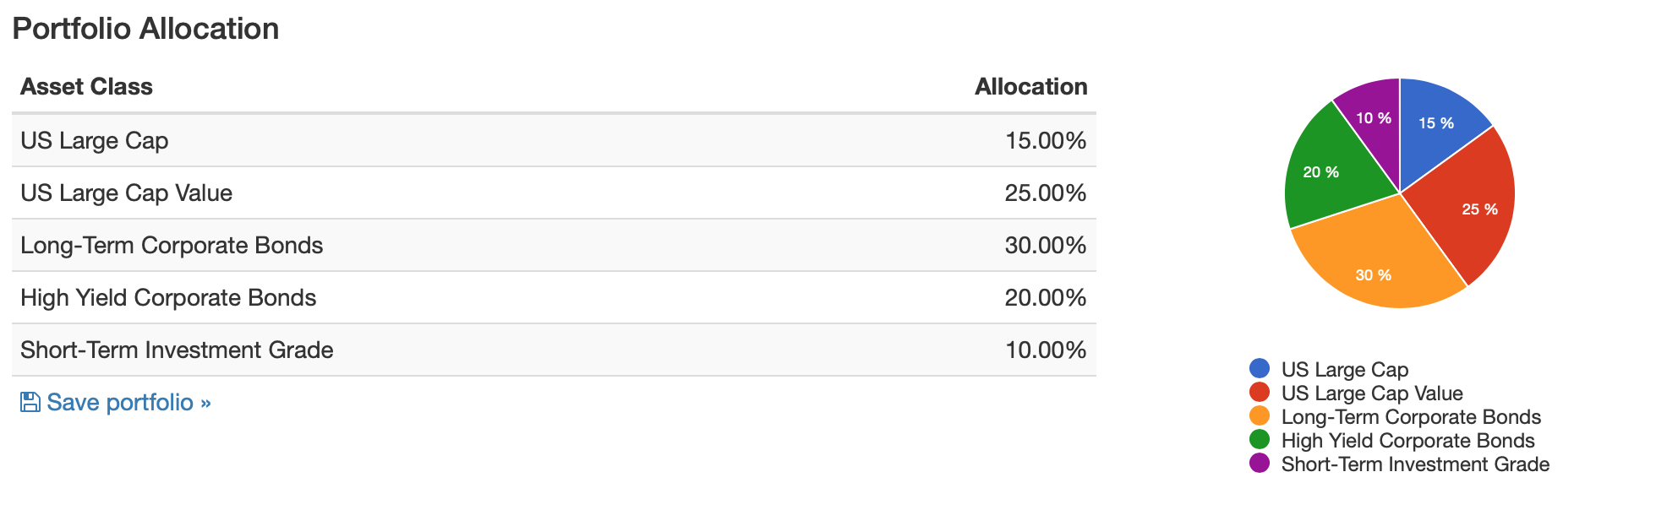
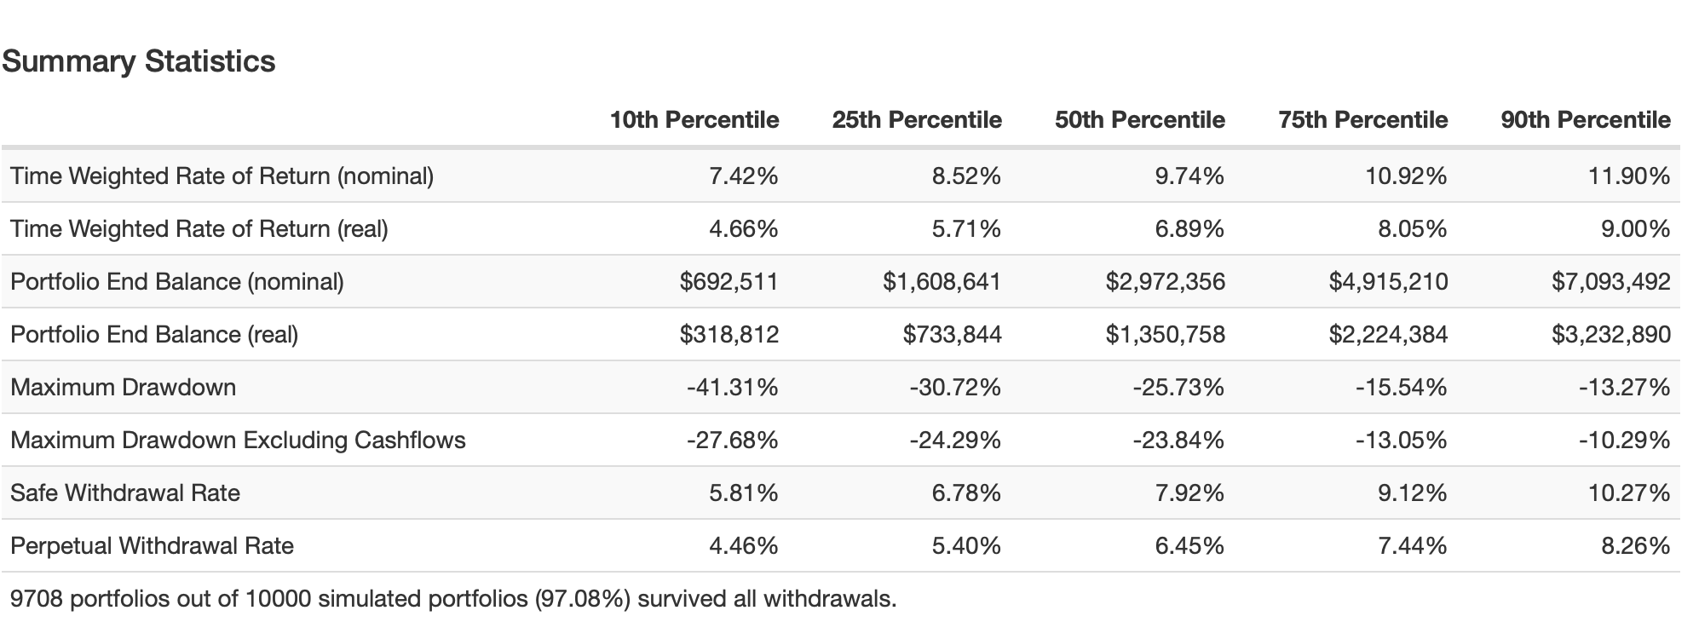
Портфель молодого «Пенсионера» 50+
Основная цель – получение ежемесячного дохода от инвестиций, передача капитала по наследству
Классы активов
Первоначальные инвестиции
500 000 долл США
Ежемесячное снятие
2 000 долл США
Портфель через 30 лет для передачи по наследству
2 972 356 Долл США

Slide 26
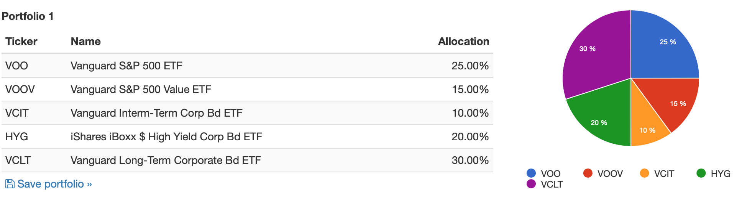
Портфель молодого «Пенсионера» 50+
Распределение по подклассам активов
Подклассы активов
Акции США SP 500
Акции США SP 500 стоимость
Среднесрочные корпоративные облигации инвестиционного уровня США
Долгосрочные корпоративные облигации инвестиционного уровня США
Высокодоходные корпоративные облигации номинированные в долларах США

Slide 27
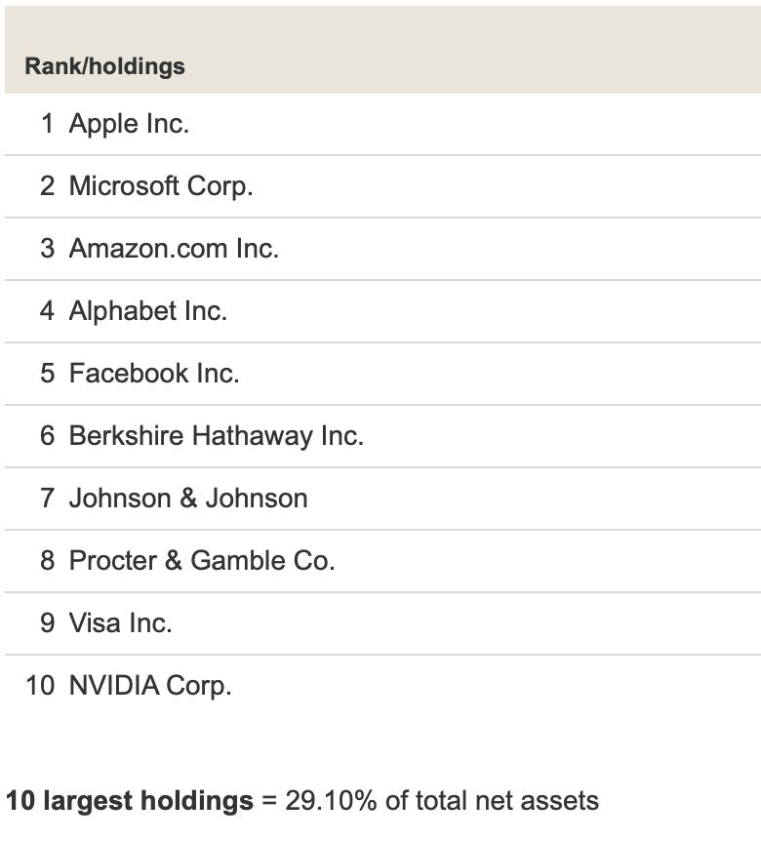
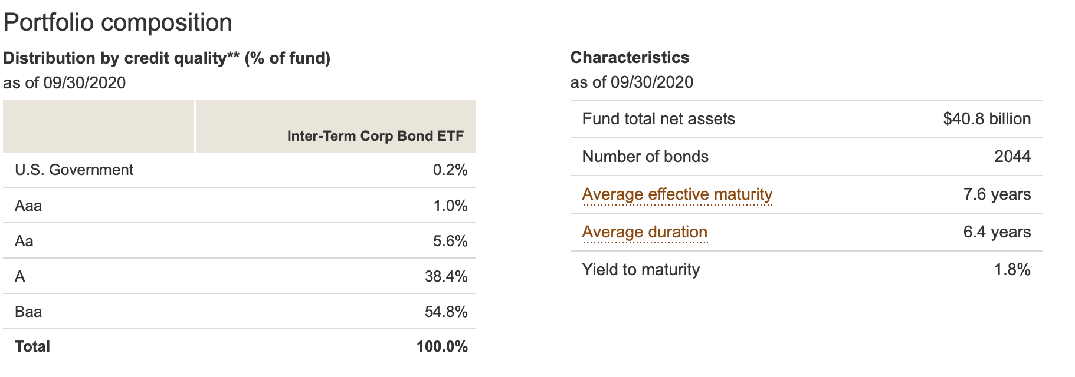
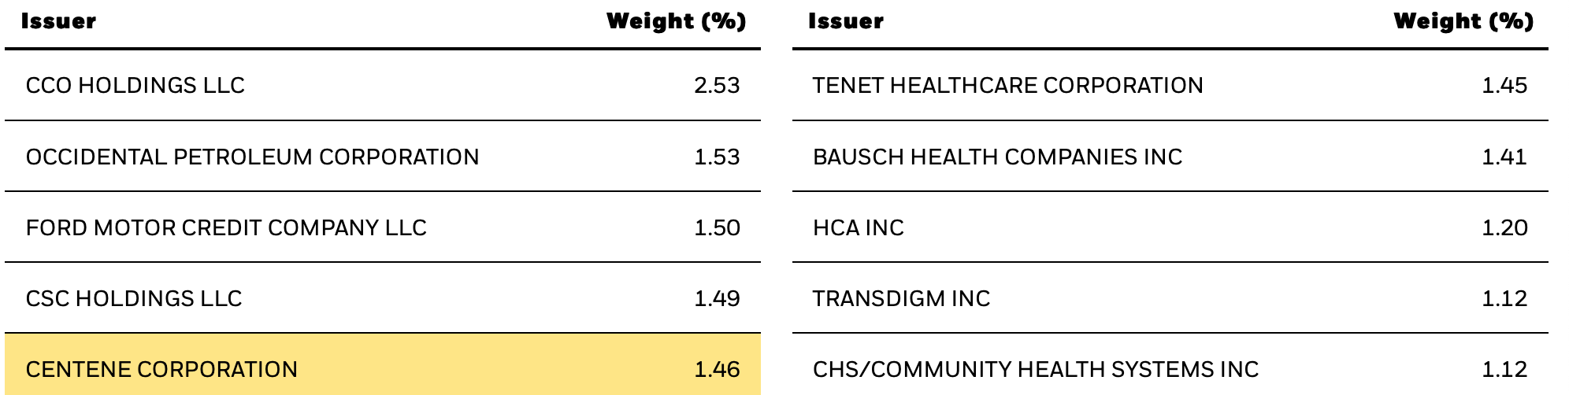
Портфель молодого «Пенсионера» 50+
Акции SP 500
Облигации IG 2043 холдингов
HY 1239 холдингов

Slide 28
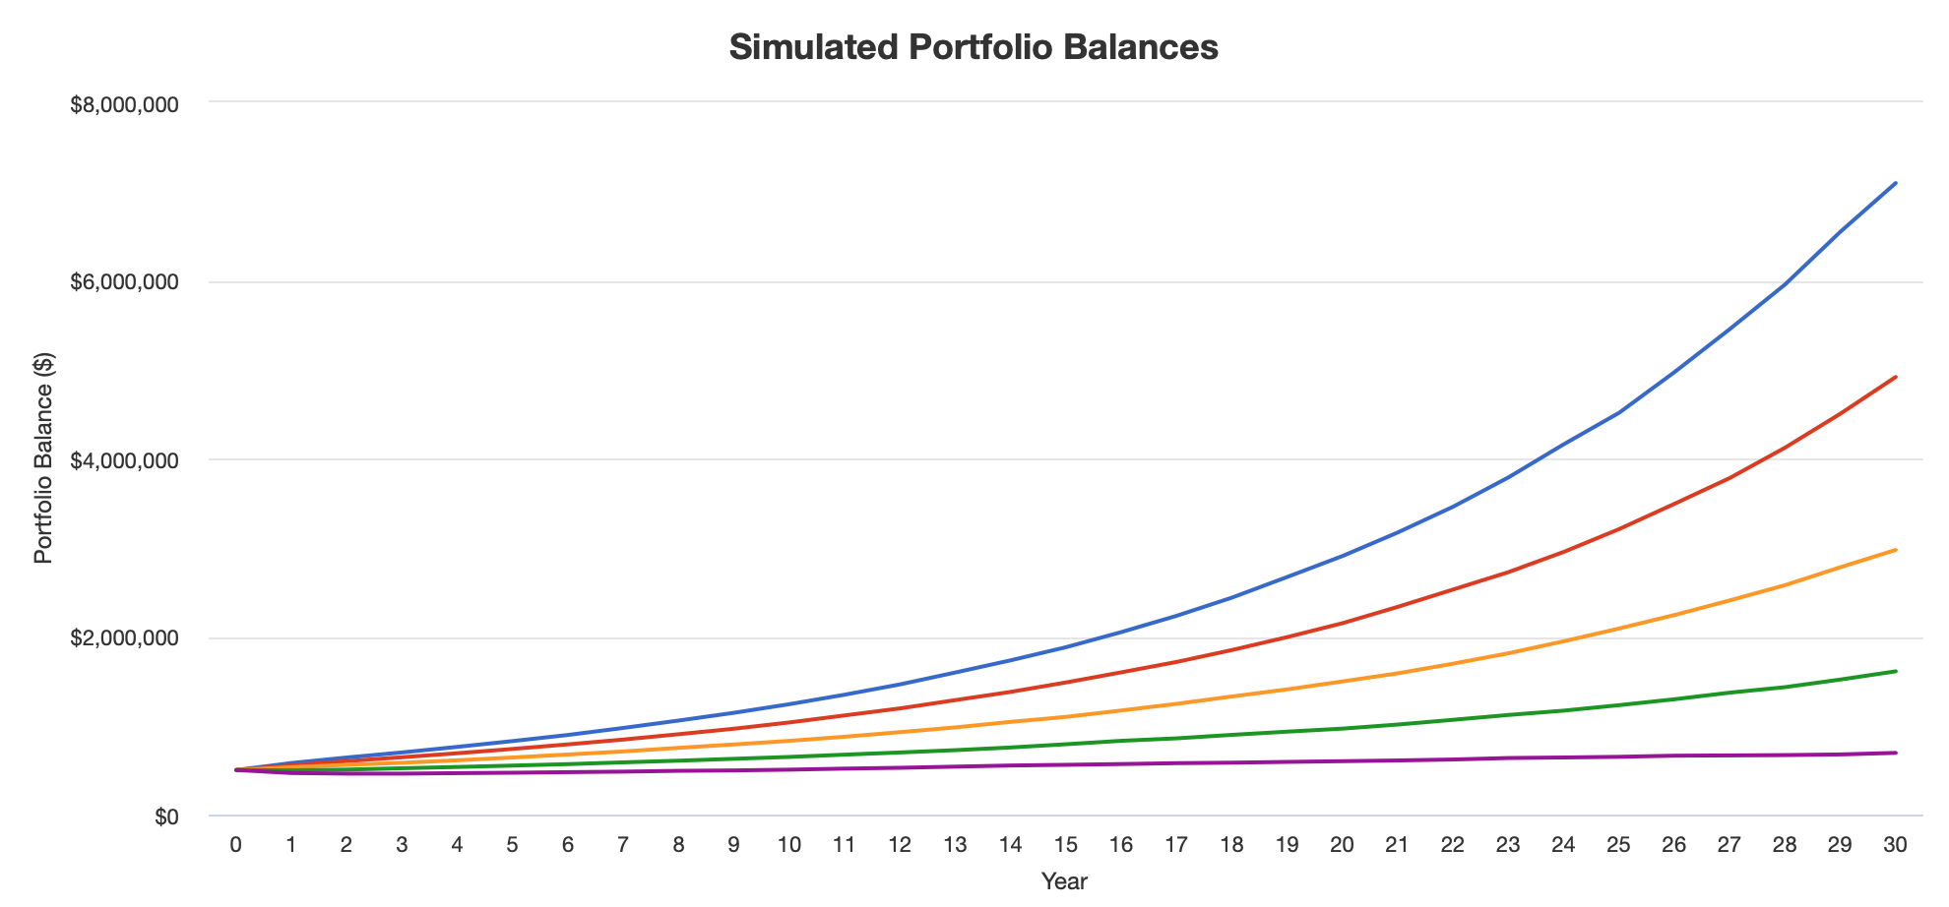
Портфель молодого «Пенсионера» 50+
Основная цель – получение ежемесячного дохода от инвестиций, передача капитала по наследству
Ни один из вариантов развития событий на горизонте 30 лет с учетом принятой аллокации активов не допускает снижение первоначальных инвестиций.
Средняя максимальная просадка портфеля 25%.
Средняя доходность 8,52% - 9,74% годовых.

Slide 29
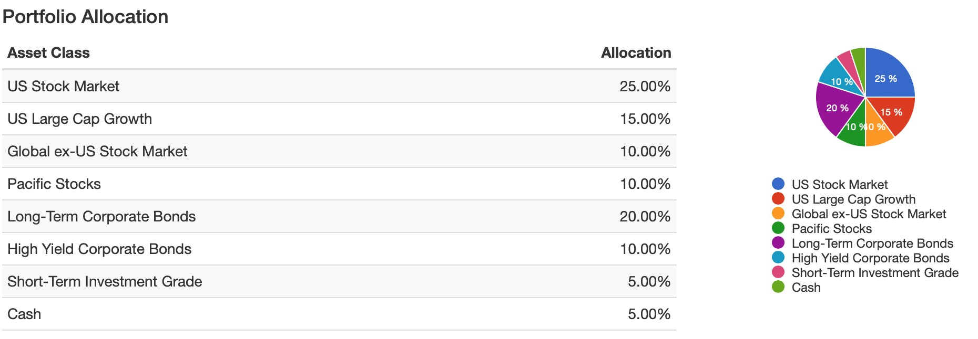
Портфель инвестора 35+
Основная цель – регулярное инвестирование, рост капитала , создание пенсионного фонда

Slide 30
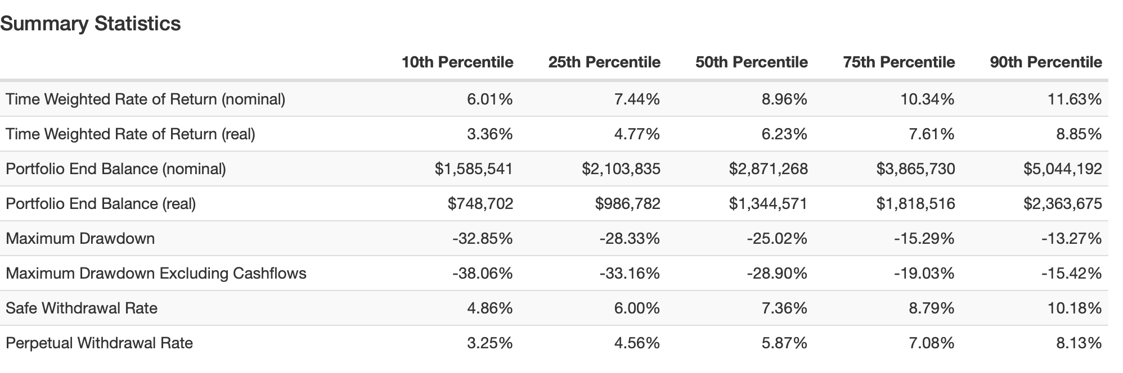
Портфель инвестора 35+
Основная цель – регулярное инвестирование, рост капитала , создание пенсионного фонда

Slide 31
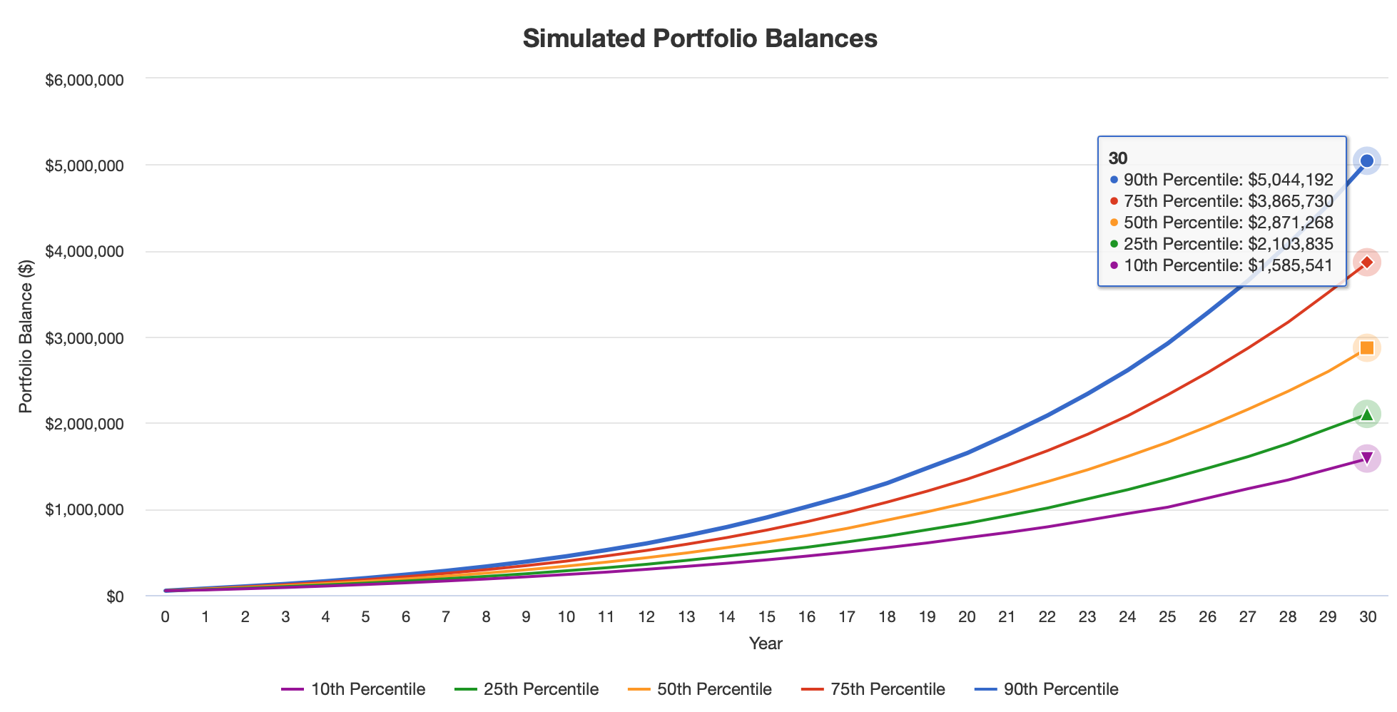
Портфель инвестора 35+
Основная цель – регулярное инвестирование, рост капитала , создание пенсионного фонда
Первоначальный капитал 50 000 Долл США.
Ежемесячное инвестирование 1000 долл США.
Средняя доходность 9,00 % годовых.
Номинальная стоимость портфеля
2 871 000 долл США.
Средняя максимальная просадка портфеля 30%.

Slide 32
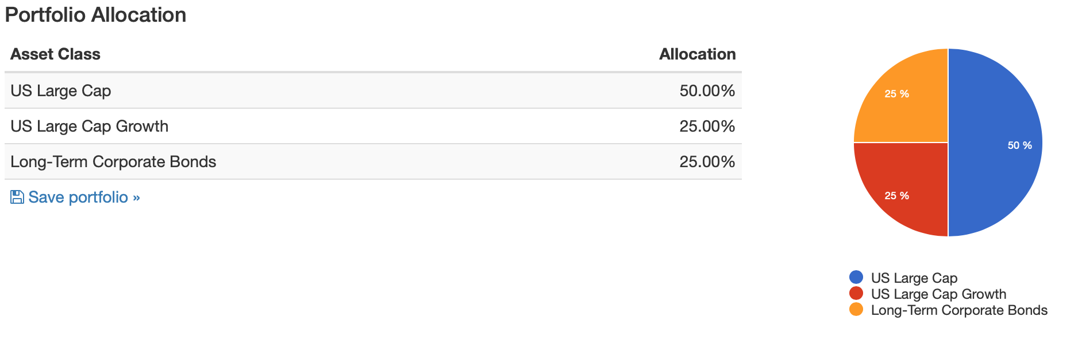
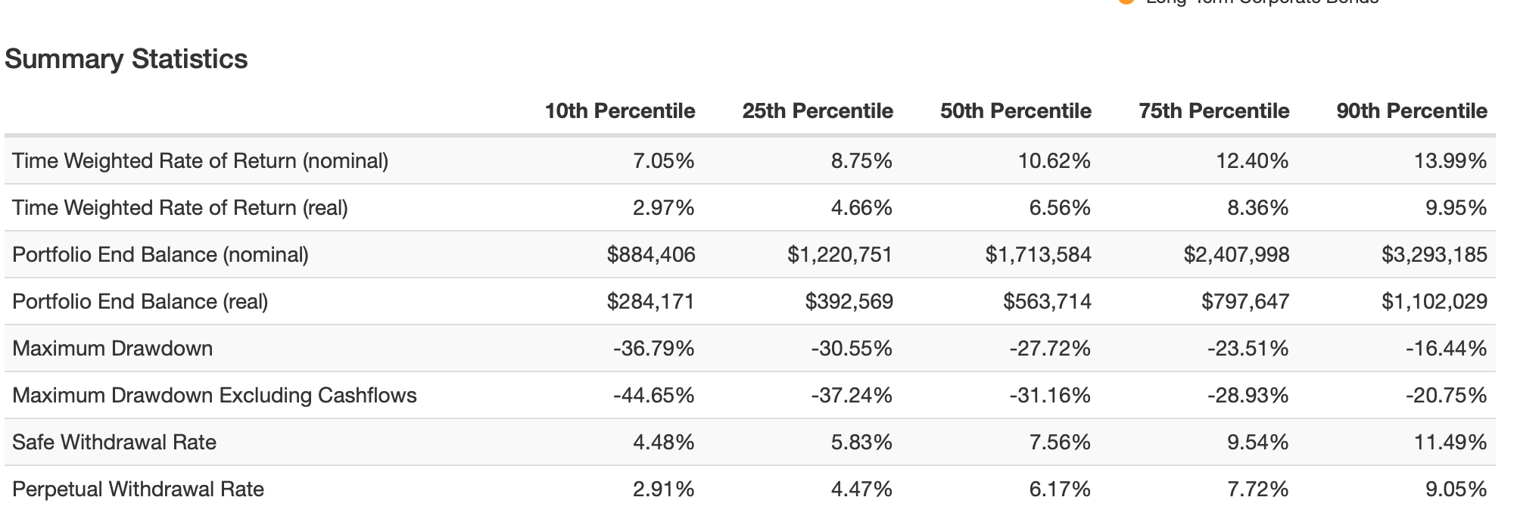
Портфель начинающего инвестора 25+
Основная цель – регулярное инвестирование , создание капитала
Первоначальные инвестиции
Создание портфеля »с нуля».
Ежемесячное внесение
500 долл США
Стоимость портфель через 30 лет к моменту выхода на пенсию
1 713 000 Долл США

Slide 33
Налогообложение при инвестировании: что необходимо учитывать
Налоговое резидентство
Срок владения ценными бумагами
С 2021 года налог на купон с Государственных облигаций
Налог на валютную переоценку
При торговле через российский банк или брокера агентом по уплате налога является ваш банк\брокер. При торговле через иностранного брокера – налог платите самостоятельно (3-НДФЛ)
Перенос убытков прошлых лет на будущие периоды
Использование ИИС для оптимизации налогообложения

Slide 34

Затраты инвестора: прямые и скрытые
Мы не можем управлять рынком, но мы можем управлять нашими издержками
Комиссия брокера
Комиссия депозитария
Комиссия за погашение цб, вывод средств
Не оптимальная цена покупки ценных бумаг
Комиссии за управление (ПИФ, ETF, MF)
Up-front комиссия при продаже фондов
Встроенная комиссия продавца при продаже структурных и страховых продуктов
Налоги и Расходы могут значительно снизить доходность инвестиций

Slide 35
Too good to be true
Структурные продукты
Накопительное страхование жизни
Низколиквидные активы и высокодоходные стратегии
ETF с плечом
Участие в IPO
Форекс
и прочие неоднозначные продукты, как правило.
обогащающие тех , кто их продает

Slide 36
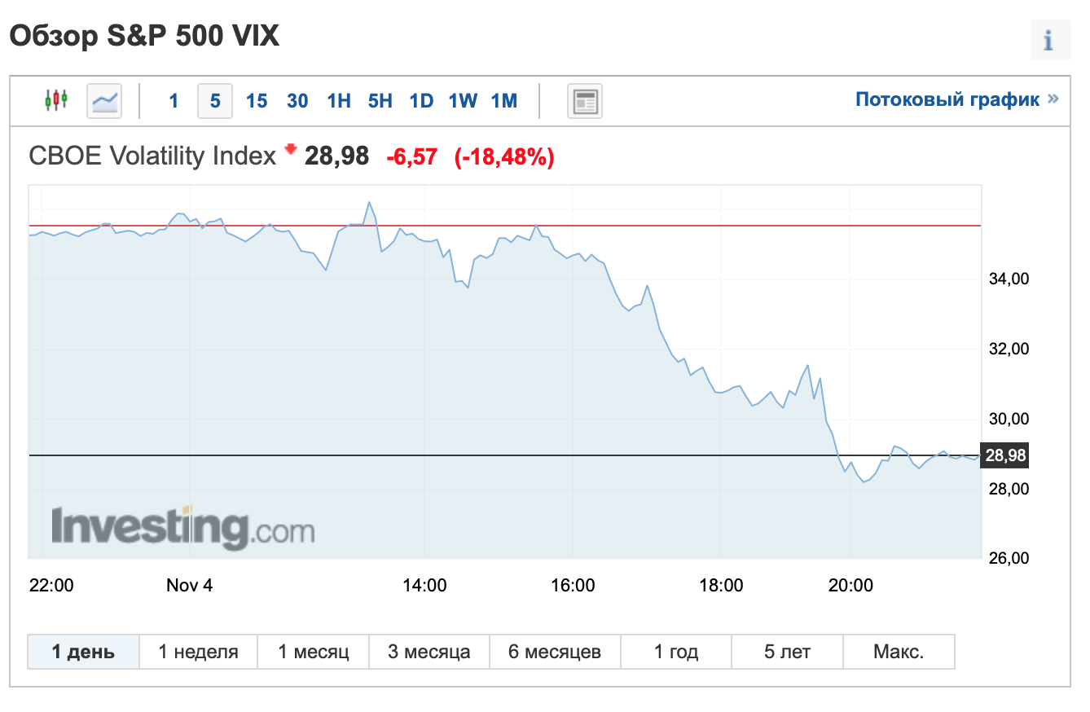
«вредные советы» в действии
Рекомендация по индексу волотильности накануне выборов в США
Отрыв Байдена высок и после выборов индекс SP500 будет падать
Инструмент рекомендован как защитный
На самом деле никто не знает , что будет с рынком

Slide 37
И совет напоследок
Если вы решили инвестировать и у вас средства лежат на депозите в надежном банке, не спешите:
бежать на фондовый рынок
покупать недвижимость
по совету «экспертов» или рекламы инвестировать в структурированные продукты и ИСЖ
Потратьте немного времени и минимум средств, для того что бы получить базовые финансовые знания.
ПОМНИТЕ
50% инвесторов теряют все свои деньги в первый год инвестирования на рынке

Slide 38
Рациональное поведение в турбулентном мире

Slide 39
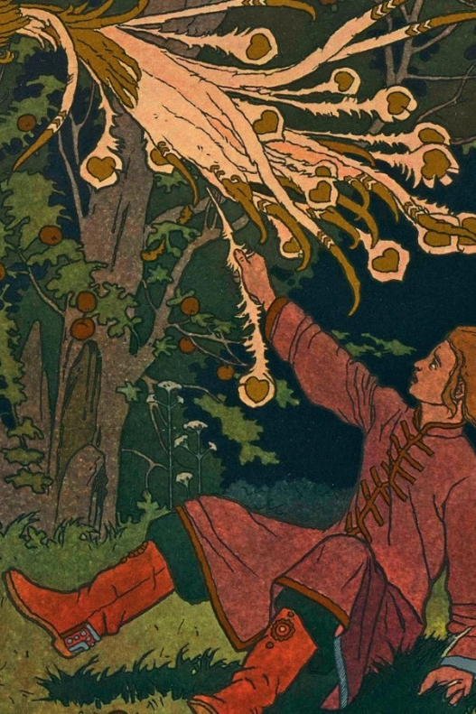
ПОЧЕМУ МЫ ВЕДЕМ СЕБЯ ИРРАЦИОНАЛЬНО ВО ВРЕМЯ ПАНДЕМИИ?
Как на наши решения влияют
Недоверие
Патернализм
Специфическое понимание ответственности
Азарт и русское «авось»
Страхи и неуверенность в завтрашнем дне

Slide 40
Специфика эпидемиологической угрозы
невидимая угроза;
пришедшая извне;
индикаторами ее наступления являются действия властей;
сопряжена со стигматизацией жертв и всех, кто к ним причастен;
провоцирует социальные страхи и ксенофобию;
требует разобщения, затрудняет солидаризацию;
носит длительный характер и сказывается на всех сторонах жизни общества;
создает социальные дилеммы, заставляющие жертвовать гражданскими правами и свободами.
(Нестик, 2020)

Slide 41
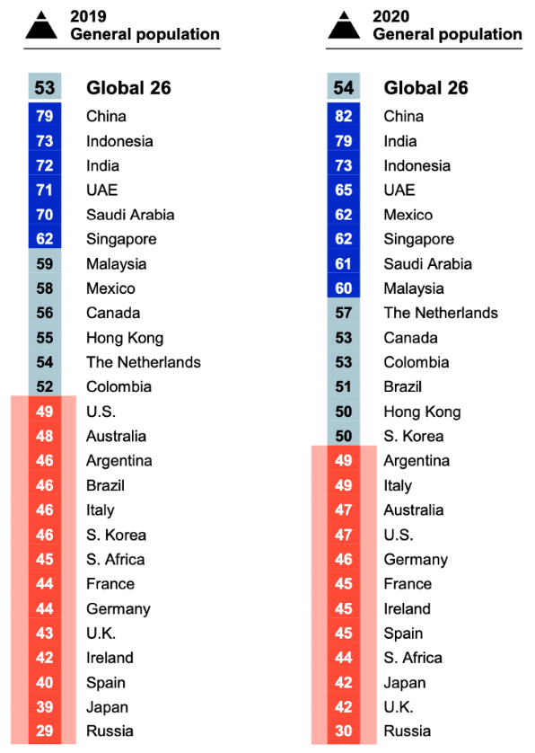
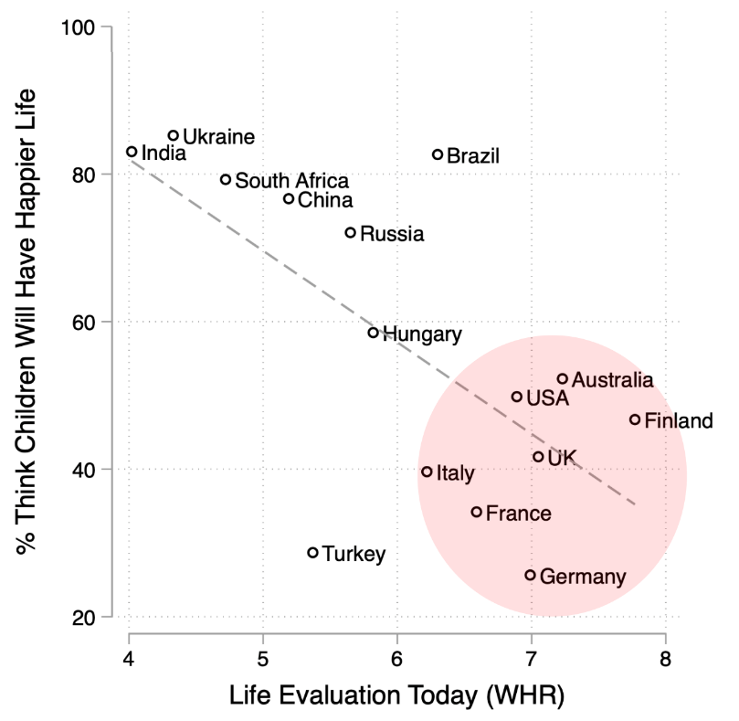
Кризис доверия к социальным институтам и социальный пессимизм
Уровень доверия к социальным институтам в России – 30%
(Edelman Trust Barometer, 2020)
(Governance for Happiness, October 2019)

Slide 42
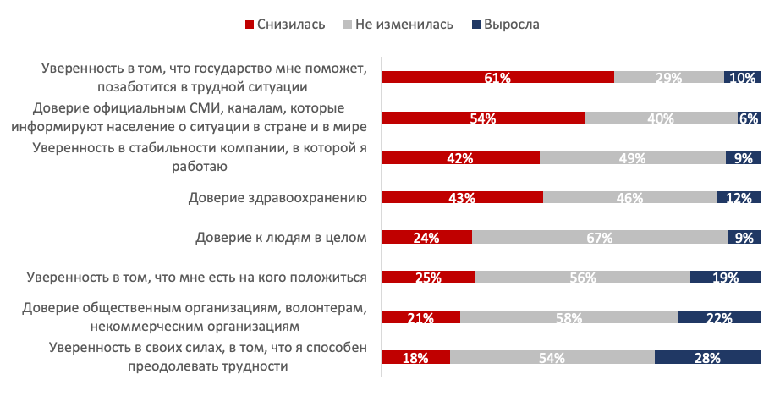
Как за последний месяц изменилась …
(% опрошенных; май 2020 г.)
(Макушева, Нестик, 2020)

Slide 43
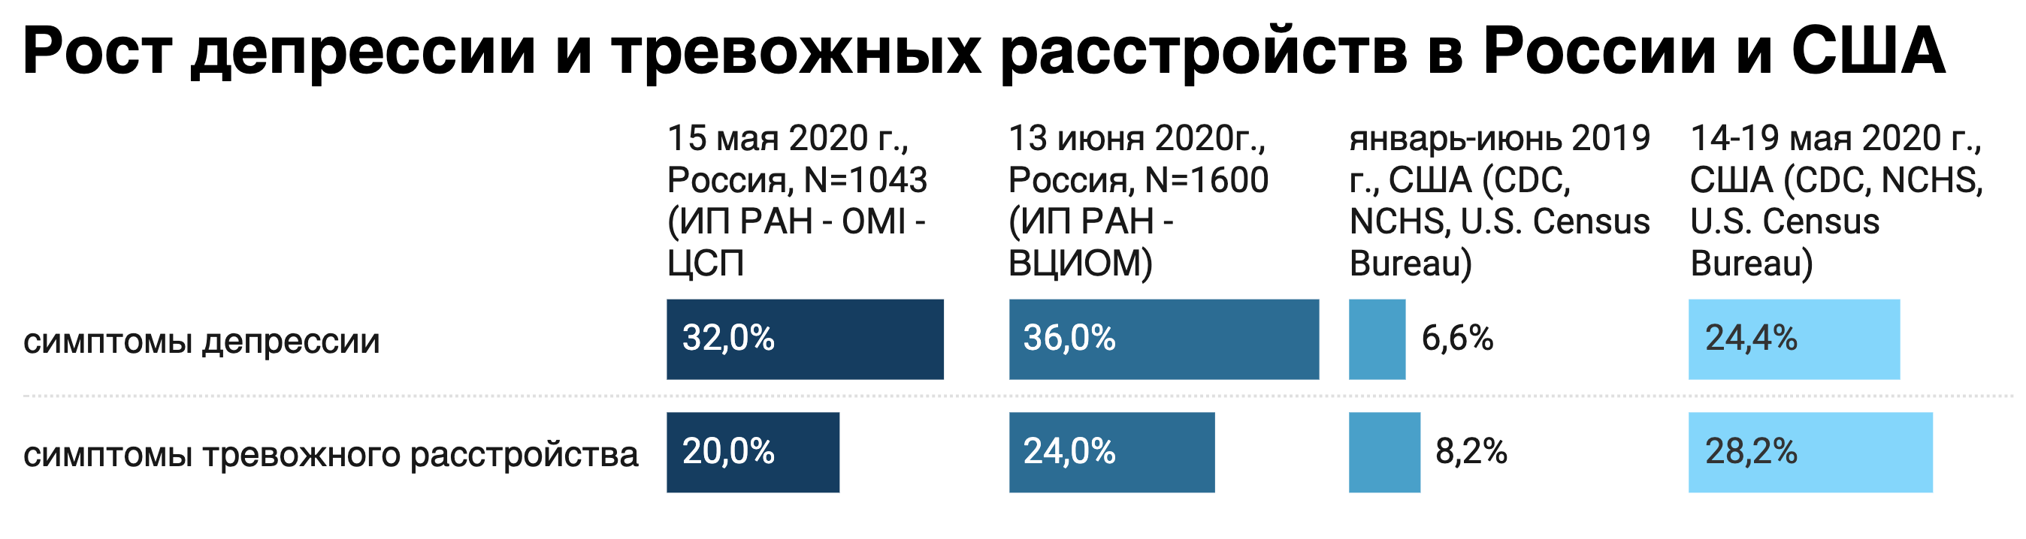
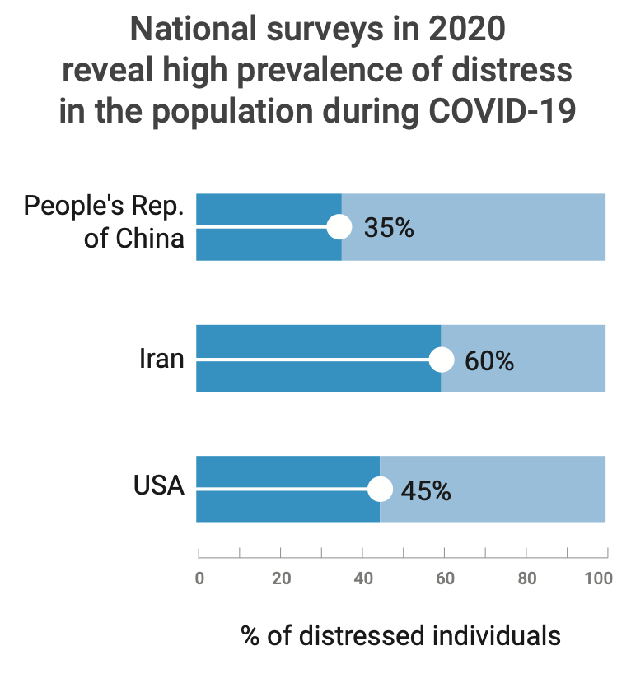
Психологическая травматизация в период пандемии
Мета-анализ 65 исследований: среди переболевших SARS, MERS и COVID-19 32% испытывали ПТСР, 14,9% - депрессию, и 15% - тревожные расстройства (Rogers et al., 2020)
Рост симптоматики ПТСР от 4% до 41%; рост тяжелых депрессивных расстройств на 7% (Heather Mowbray, 2020)
Среди людей, находившихся на карантине в связи с эпидемиями MERS, SARS, H1N1 и Эболы до 30% проявляли симптомы ПТСР, причем у 10% они наблюдались даже через 3 года после травмирующих событий (Brooks et al., 2020).
(ВОЗ, 2020; Qiu et al., 2020; Jahanshahi et al., 2020; Kaiser Family Foundation, 2020; Torales et al., 2020; Rogers et al., 2020; Нестик, 2020)

Slide 44






Алармизм вызывает психологические защиты
ВЕРА В СЛУХИ И КОНСПИРОЛОГИЧЕСКИЕ ТЕОРИИ
НЕДООЦЕНКА ВЕРОЯТНОСТИ И СЕРЬЕЗНОСТИ УГРОЗЫ
ТРЕВОГА ПО ПОВОДУ ГЛОБАЛЬНЫХ РИСКОВ
+
ЧУВСТВО БЕСПОМОЩНОСТИ
Сверхоптимизм
Мы переоцениваем маловероятные риски при столкновении с их наглядными примерами; гораздо более вероятные риски недооцениваются, если они описываются абстрактными прогнозами (Weber, 2006; Smith, Leiserowitz, 2014; Slovic, 2013).
новые и неопределенные угрозы уподобляются уже известным (Wagner, 1998; Емельянова, 2016).
(Kellstedt et al., 2008; Stoknes, 2015; Hornsey et al., 2016; Нестик, 2018)

Slide 45
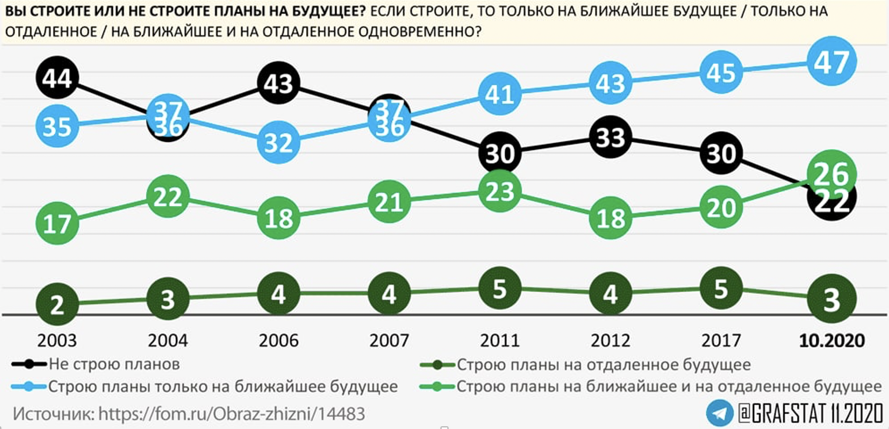
В периоды кризисов горизонт планирования сокращается
Одни люди стараются планировать свою жизнь на несколько лет вперед. Другие строят планы только на короткий срок. А как поступаете Вы?
(% от всех опрошенных)
Индекс горизонта планирования*
*Разница между положительными и отрицательными ответами
(ФОМ, 2020)
(ВЦИОМ, 2020)

Slide 46
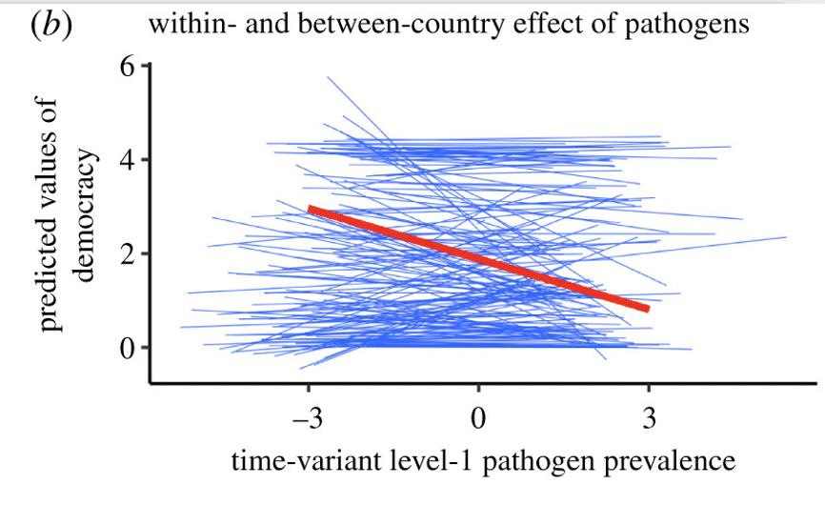
ПАТЕРНАЛИЗМ и ОСЛАБЛЕНИЕ ДЕМОКРАТИЙ
Сейчас я перечислю несколько суждений, выберите из них одно, с которым Вы в большей степени согласны (% от всех опрошенных, сумма ответов не равна 100%, так как не отображены затруднившиеся с ответом)
Права и свободы, демократия — это то, от чего нельзя отказаться ни при каких обстоятельствах
По данным ВЦИОМ на 29 мая (10 волна, N=1600):
49% россиян считают, что России необходима «твердая рука»;
58% считают, что сейчас каждая страна должна думать прежде всего о своих гражданах, накапливать собственные ресурсы
России необходима «твердая рука», которая наведет в стране порядок
Анализ реакции обществ на угрозы, связанные с изменением климата, природными бедствиями и эпидемиями в 1949–2016 гг. показывает, что интенсивность эпидемиологической угрозы снижает уровень прозрачности выборов, гражданских свобод и участия в политической жизни.
(ВЦИОМ, 2020)
(Kusano, Kemmelmeier, 2020)

Slide 47

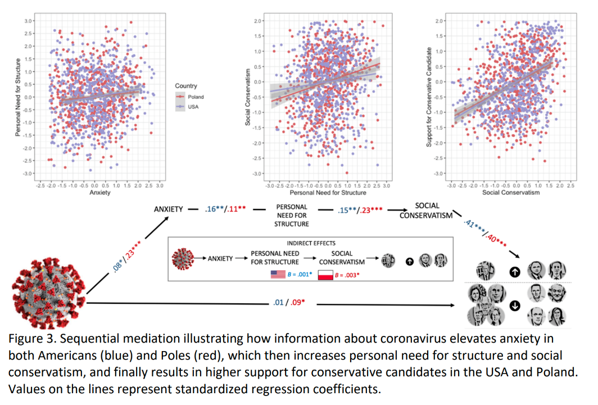
РАСТЕТ ПОТРЕБНОСТЬ В ПРОСТЫХ РЕШЕНИЯХ
Снижение уровня критического мышления (Ениколопов и др., 2020)
при росте воспринимаемой угрозы общество становится более готовым к отказу от свобод в пользу безопасности, гарантируемой государством (Doty et al., 1991; McCann, 1997; Willer, 2004);
тревога по поводу пандемии COVID-19 усиливает потребность в простых решениях, провоцирует сдвиг к консервативным ценностям и поддержку авторитарных политиков-популистов
(Karwowski et al., 2020)

Slide 48

КАКИЕ ПСИХОЛОГИЧЕСКИЕ ЭФФЕКТЫ ВО ВРЕМЯ КРИЗИСА МЕШАЮТ ПОИСКУ РЕШЕНИЙ?
Тревога усиливает
шаблонность мышления
Обеднение сети внешних личных контактов: сокращение источников информации
Сужение временного горизонта
Конформность и следование за авторитетами
(De Grada et al., 1999; Pierro et al., 2003; Kerr, Tindale, 2004; Rhee, 2007; Dean, 2009; Нестик, 2014, 2018)
48

Slide 49
КОГНИТИВНЫЕ ЛОВУШКИ ОТРИЦАНИЯ
«На прошлой неделе у нас появился заказ, так что ситуация меняется к лучшему» | Эвристика доступности
«Мы уже это проходили во время предыдущих кризисов, так что выплывем как-нибудь!» | Эффект якоря
«Большинство наших аналитиков говорят, что спад будет постепенным» | Эффект конформности
«Я нашел три исследования, и все говорят, что нужно выждать, время покажет» | Эффект подтверждения
«Надо разобраться во всем глубже, прежде чем мы наломаем дров» | Эффект информированности
(Dean, 2009)

Slide 50
КАК ЗАЩИТИТЬ СЕБЯ ОТ КОГНИТИВНЫХ ЛОВУШЕК?
Советоваться! / Альтер-эго
Разбор полетов перед стартом
Паузы (утро вечера мудренее)
«Что мы можем сделать» вместо «Что мы должны», «Как заработать больше / улучшить…» вместо «как сохранить»
Представить, что ни одна из имеющихся альтернатив невозможна
Запрет на безальтернативность
3 оценки вместо одной усредненной оценки (низкая, средняя, высокая)
Разделять этапы выработки решений и оценки альтернатив
Памятки, списки критериев для сравнения, алгоритмы выбора
Тестирование идей
(Beshears, Gino, 2015)

Slide 51
денежные установки
Достижение и успех
Любовь
Власть и престиж
Безопасность
Источник тревоги
Азарт
Свобода
Зло
Хотите узнать, что для Вас значат деньги?
https://onlinetestpad.com/hpv34gdipad2m

Slide 52

The Cash Splasher - Покупатель влияния
Деньги – источник власти и социального статуса.
Желание обрести деньги и власть могут вести Вас к необоснованному финансовому риску.
Не склонен к планированию
Зациклен на прошлом, не думает о будущем
Не рационален

Slide 53

The Social Value Spender – Щедрая душа
Деньги для Вас является отражением собственной ценности и проявлением любви.
Если деньги - это единственное, что поддерживает самооценку, тогда стоит задуматься о рисках неоправданных трат и, как следствие, необоснованных кредитах и долгах.
Живет настоящим, но задумывается о будущем.
Считает, что жизнь мало поддается контролю.
Не склонен избегать долгов

Slide 54

Деньги как источник тревоги:
The Hoarder - Скряга
Деньги - источник разного рода стрессов, главный из которых - их нехватка. Накопление денег позволяет обрести чувство безопасности.
Люди с такой установкой опасаются, что их сбережений недостаточно, или что у них закончатся деньги.
Склонны к планированию, думают о будущем, сознательны, осуждают тех, кто берет в долг

Slide 55

Деньги как источник тревоги:
Fitbit Financier
Любитель финансового фитнеса
Люди с такими убеждениями склонны экономить деньги с помощью составления бюджета и своевременной оплаты счетов.
Они не хвастаются своим богатством и деньгами; и, как правило, хорошо информированы.
Рациональны, сознательны, считают, что сами контролируют свою жизнь
Избегают долгов
Оптимистичны в отношении будущего

Slide 56

Деньги как источник тревоги:
Anxious trader - тревожный трейдер
Для таких людей характерно навязчивое желание осуществлять какие-то действия с деньгами, ценными бумагами, недвижимостью, при том, что отсутствие действий было бы более выгодным.
Ориентированы на будущее
Открыты новому опыту
Стараются избегать долгов, но не займов

Slide 57

The Ostrich - Избегающий решений
Люди с такими убеждениями пытаются справиться со своими денежными заботами, отрицая их.
Решение любой проблемы начинается с ее признания.
В поведении - недоверие к финансовым институтам.
Пессимистичны в отношении будущего
Не склонны к планированию, тем более долгосрочному
Негативное прошлое
Эмоционально не стабильны
Осуждают других за долги

Slide 58

И еще раз про четыре принципа проекта
Проект не аффилирован с участниками рынка и не ставит своей целью привлечение ваших денег в управление кого-либо из них
Проект не продает "торговые сигналы", "стратегии", которые помогут вам "заработать миллион". Мы продаем базовые знания и умения, которые позволят вам грамотно и самостоятельно выбирать пути инвестирования и не поддаваться сомнительным рекламных предложениям, которых так много сейчас появилось на рынке
Проект позволит вам узнать детали о налогообложении, операционных расходах и прочих существенных нюансах при работе на фондовом и финансовых рынках.
Проект поможет вам понять свой психологический профиль инвестора, толерантность к риску и научит не поддаваться на различные психологические ловушки, которые могут подстерегать инвесторов

Slide 59

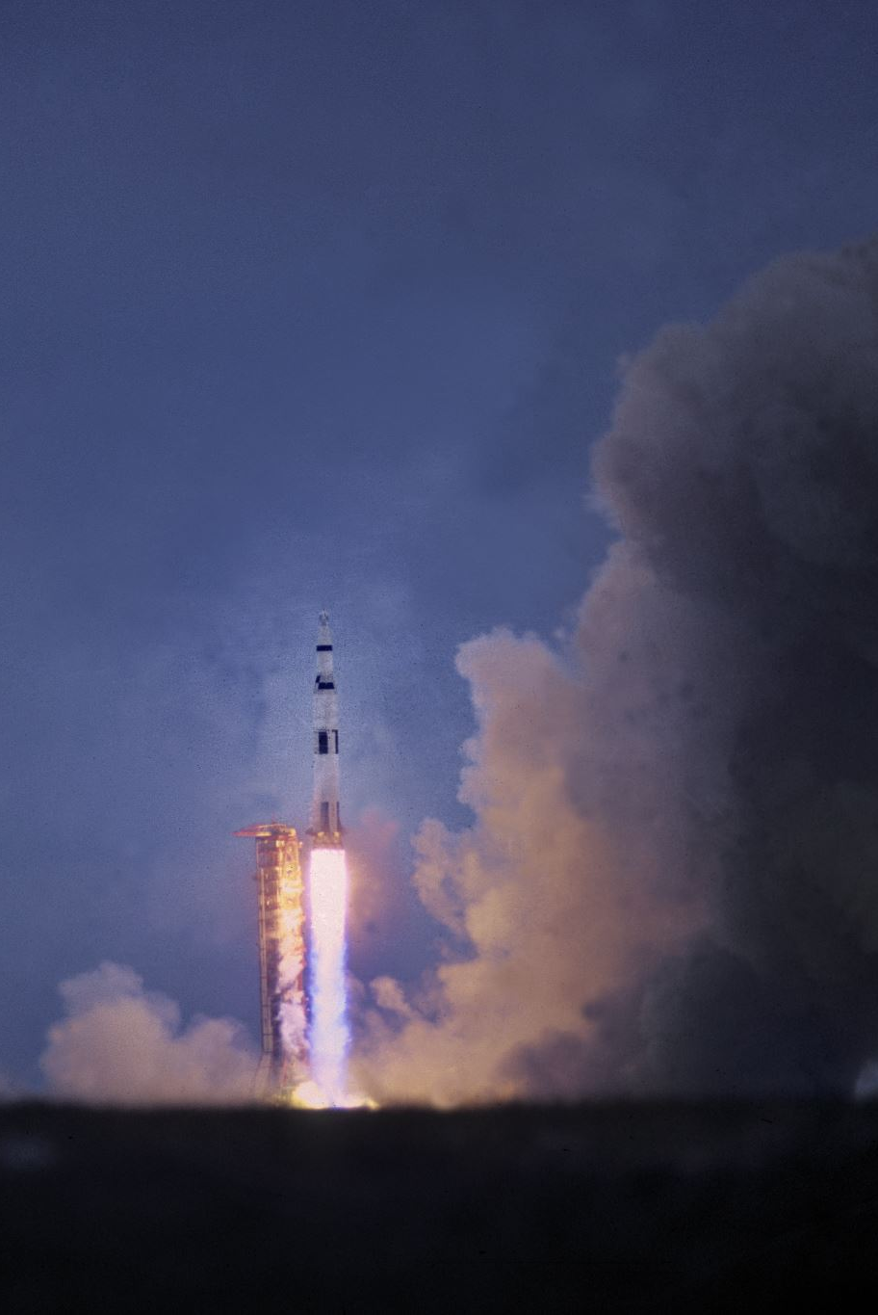
СПАСИБО ЗА ВНИМАНИЕ
ischool@arb.ru

